Slide 1
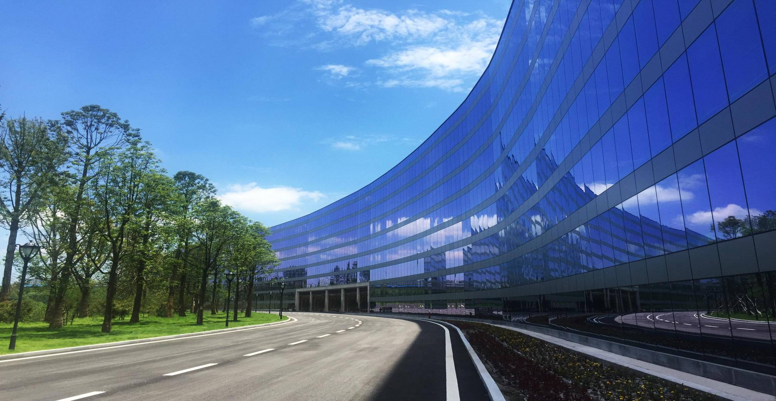
TAIJI
太极集团
2018
2018
城郊二片景中店工作计划措施
工作计划
汇报人：****
部门：*****
汇报人：杨科
太极藿香正气液生产基地
太极藿香正气液生产基地

Slide 2
2018年工作计划及措施

Slide 3
尊敬的各位领导、亲爱的同事：
大家好！我是景中店店长杨科。在此，我首先要感激公司给我这个平台，同时还要感谢公司领导对我的认可，感谢我们店全体员工的努力。景中店是11年门店，地处都江堰市景中路，临近客运中心，紧挨团结小学，附近500米内为居住小区，为典型的社区门店。
TAIJI 太极集团

Slide 4
2017年在门店全体员工的共同努力下，在公司领导及各后勤部门的关心和大力支持下，我店17年完成191万元销售任务，同比2016年销售增长88万元，增长率85%。17年实际完成毛利额58.34万元，同比16年增长25.45万元，增长率77%。17年门店销售笔数为23116笔，与16年相比门店销售笔数及客单价都呈增长趋势。
TAIJI 太极集团

Slide 5
增长原因：1.门店装修升级后，环境整洁，规范的分类使人心情愉悦，员工信心大增充满了销售激情。2.大力发展会员，积极宣传会员政策和超低特价以及正确的用药性。让顾客感受到我们不是为了销售而销售，是真正的为顾客着想，为顾客治病分忧。3.我们随时关注公司新品种，积极要货，增加商品长度和品种数量，尽最大努力满足顾客需求。
TAIJI 太极集团

Slide 6
17年我们店也困难重重,对门20米的永利药店因其地理位置优越（在我店正对门处）和十年老店截流了我店部分顾客。宝瓶堂又在50米处新开一家药房,面对强有力的对手，我没有胆怯，积极应对,带领我店店员从服务下手,积极为顾客调货备货满足顾客需求。打亲情牌免费为顾客测量血压;多方和顾客沟通，拉家常和对手抢客源;在片区,片长帮助下,我店销量较同期大幅增长。
17年，有痛苦有欢乐,我也常常情绪低落和崩溃,但更多的是责任,一个人有了责任,有担当,就有了学习和前行的动力！
TAIJI 太极集团

Slide 7
2018年目标计划：
景中店在191万元基础上，力争年销售增长20%，全年销售229.2万元，毛利额增长至70万元，增长率20%。销售笔数力争突破30000笔。我坚信，全体员工在公司带领下，努力发扬不怕输的精神，圆满完成新的目标。
2018年，我店将以全新的工作面貌和积极主动的工作态度来迎接每一天，为打造千亿太极贡献我们的一份力量！
TAIJI 太极集团
TAIJI 太极集团
TAIJI 太极集团

Slide 8
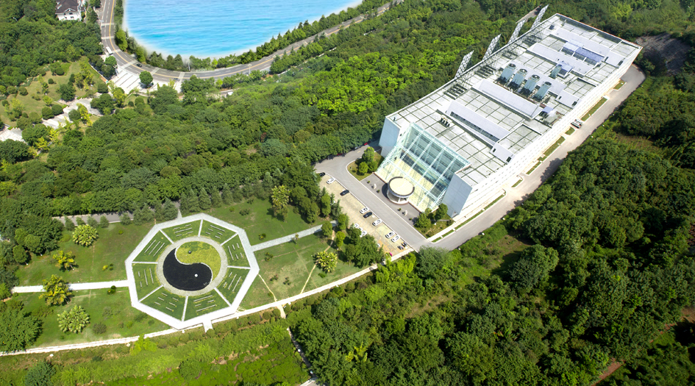
TAIJI
太极集团
THANKS
谢 谢
太极急支糖浆生产基地

